Slide 1
Slide Pertemuan 3
Kebutuhan Teknis Pengguna Yang Menggunakan Jaringan

Slide 2
Profil {Nama_Instruktur}
Jabatan Akademik <tahun dan jabatan terakhir instruktur>
Pendidikan
<riwayat pendidikan instruktur>
Riwayat Pekerjaan
<riwayat pekerjaan instruktur>
Foto Instruktur

Slide 3
Kebutuhan Teknis Pengguna Yang Menggunakan Jaringan Pelatihan
Deskripsi Singkat mengenai Topik
Materi Pelatihan ini memfasilitasi pembentukan kompetensi dalam menentukan kebutuhan teknis pengguna jaringan.
Tujuan Pelatihan
Setelah mengikuti pelatihan ini, peserta mampu menentukan kebutuhan teknis pengguna jaringan.
Materi Yang akan disampaikan:
1. Komponen Hardware (Komponen fisik network)
2. Komponen Software (Komponen logik dari network)
3. Dokumentasi kebutuhan teknis pengguna jaringan (Pengguna network)
Tugas : Mengumpulkan informasi dan Menuliskan kebutuhan teknis pengguna jaringan.
Outcome/Capaian Pelatihan
Mengumpulkan informasi perangkat jaringan yang dibutuhkan pengguna dan Menuliskan daftar perangkat jaringan yang dibuthkan pengguna.

Slide 4
Komponen Hardware Pelatihan
Secara garis besar komponen hardware pada jaringan terbagi menjadi 3 bagian yaitu
1. End Device (Perangkat Akhir)
2. Intermediary Device (Perangkat Perantara)
3. Network Media (Media Jaringan)

Slide 5
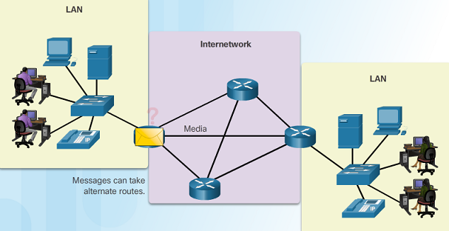
Komponen Hardware Pelatihan
End Device (Perangkat Akhir)
Merupakan perangkat yang di gunakan oleh sisi pengguna (user).
End device (perangkat akhir) mengirimkan data melalui jaringan dan di terima oleh perangkat akhir lainnya.
Contoh Perangkat Akhir
Personal Computer
Laptop
Tablet
Printer

Slide 6
Komponen Hardware Pelatihan
Intermediary Device (Perangkat perantara)
Merupakan perangkat yang di gunakan untuk menghubungkan antar perangkat jaringan
Contoh Perangkat Intermediary Device
Router
Switch
Wireless
Firewall

Slide 7
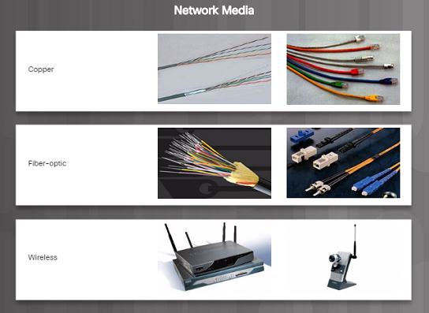
Komponen Hardware Pelatihan
Network Media
Kabel Coaxial Tampilan fisik terdiri dari kawat tembaga sebagai inti yang dilapisi oleh isolator.
Fiber Optik Terbuat dari serat kaca dengan teknologi canggih dan mempunyai kecepatan transfer data yang lebih cepat.
Twisted Pair Terdiri dari beberapa kabel yang saling melilit. Ada dua jenis kabel Twisted Pair. Shielded Twisted Pair (STP) dan Unshielded Twisted Pair (UTP).
Wireless
disebut juga nirkabel, dapat melalui:
Radio frekuensi komunikasi
Microwave komunikasi, misalnya jarak line-of-sight melalui antena sangat terarah, atau jarak pendek komunikasi,
Infrared (IR) komunikasi jarak pendek, misalnya dari komsumen IR perangkat seperti remote kontrol atau melalui Inframerah Data Asosiasi (IrDA)

Slide 8
Komponen Software Pelatihan
Secara garis besar komponen software pada jaringan terbagi menjadi 2 bagian yaitu
Sistem Operasi
2. Protocol (Aturan)

Slide 9

Komponen Software Pelatihan
Sistem Operasi
Dalam menentukan kebutuhan pengguna, perlu pengetahuan tentang sistem operasi yang digunakan. Sistem operasi yang sering digunakan saat ini adalah sistem operasi Windows dan Linux

Slide 10
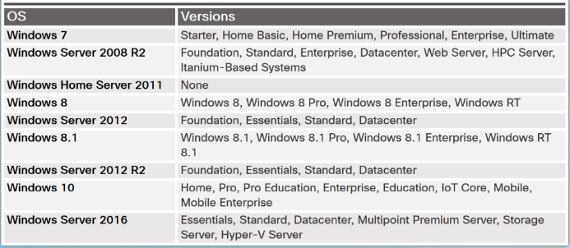
Komponen Software Pelatihan
Windows
Merupakan sistem operasi yang paling banyak digunakan saat ini.
Sejak tahun 1993, telah ada lebih dari 20 rilis Windows yang didasarkan pada sistem operasi NT.
Dimulai dengan Windows XP, edisi 64-bit mulai digunakan.
64-bit Windows secara teoritis dapat mendukung hingga 16,8 juta terabyte RAM

Slide 11

Komponen Software Pelatihan
Linux
Linux adalah sistem operasi Open Source yang dibuat pada tahun 1991 dan dikelola oleh komunitas programmer.
Open Source berarti file pemrograman sumber, termasuk kernel, shell, dan aplikasi tersedia untuk diunduh, dilihat, dan dimodifikasi.
Linux dirancang sebagai sistem operasi jaringan dan banyak digunakan pada berbagai platform termasuk sistem embedded. Ada
banyak versi atau distribusi Linux yang berbeda. Distribusi ditentukan oleh kernelnya, serta program dan paket perangkat lunaknya.
Beberapa distribusi Linux gratis, seperti CentOS, Fedora, Ubuntu, dll.
Namun ada juga yang berbayar seperti RedHat Enterprise Server, namun termasuk menyediakan layanan dukungan.

Slide 12
Komponen Software Pelatihan
Keunggulan Penggunaan Linux
Open Source
Mengizinkan analis dan administrator untuk menyesuaikan dan memodifikasi OS.
Command Line Interface (CLI)
Memungkinkan untuk melakukan kontrol secara langsung atau jarak jauh di terminal.
Kontrol lebih banyak pengguna atas OS
Pengguna root atau superuser memiliki kontrol penuh atas komputer.
Kontrol komunikasi jaringan yang lebih baik
Platform untuk membuat aplikasi jaringan.

Slide 13
Komponen Software Pelatihan
Protocol
Protocol - Aturan komunikasi
Protocol jaringan menyediakan sarana bagi komputer untuk berkomunikasi di jaringan.
Protocol jaringan menentukan opsi pengkodean pesan, pemformatan, enkapsulasi, ukuran, waktu, dan pengiriman.
Protocol yang digunakan pada saat ini adalah TCP/IP,

Slide 14
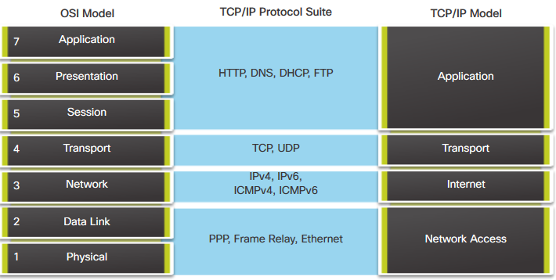
Komponen Software Pelatihan
OSI Model dan TCP IP Model

Slide 15
Identifikasi Kebutuhan Pengguna Pelatihan
Dokumen Standar yang Berkaitan Dengan Mengumpulkan Informasi User
Dalam suatu proyek berbasis teknologi informasi, pengumpulan data dan informasi yang berkaitan dengan user sangatlah penting artinya dalam pengerjaan proyek. Data dan informasi yang terkumpul tersebut nantinya akan diolah menjadi user requirement,
Pengumpulan informasi dan data membutuhkan pendokumentasian yang teratur dan terstruktur agar
nantinya perumusan user requirement dapat sesuai dengan sistem yang dimiliki oleh user maupun
dapat memperbaiki dan memperbarui sistem tersebut menjadi sistem yang lebih baik, efektif, dan efisien
dalam pelaksanaannya untuk kegiatan operasional sehari-harinya.

Slide 16
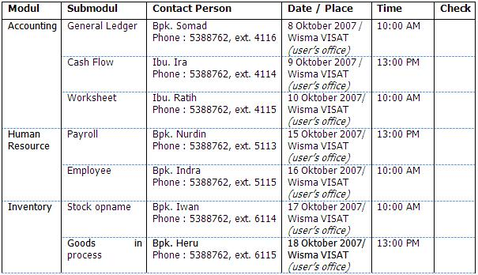
Identifikasi User Pelatihan
Untuk mendapatkan kebutuhan sistem diperlukan metoda survei dengan mencari informasi kepada masing masing pengguna.
Persiapkan jadwal untuk melakukan pengumpulan data dan informasi. Buat sebuah check list pengumpulan user requirement berdasarkan modul yang ada serta lengkapi dengan daftar contact person yang dibuat.

Slide 17
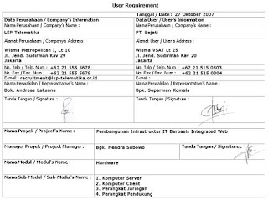
Kebutuhan Teknis Hardware/Software Pelatihan
Untuk kebutuhan akan hardware/ software, dapat diisikan pada bagian modul, dan kebutuhannya dapat di isikan dalam sub-modul, contoh:
o Komputer untuk server
o Komputer untuk data entry
o Jaringan / network
o Peralatan / perlengkapan tambahan
o dsb (sesuai dengan kebutuhan user)
.

Slide 18
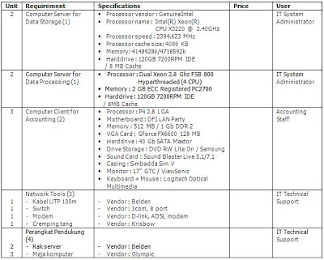
Kebutuhan Teknis Hardware/Software Pelatihan
Setiap keperluan user yang telah dicatat berdasarkan modul dan submodul yang ada dalam proyek, diberikan juga spesifikasi hardware yang nantinya akan digunakan dalam menjalankan modul dan submodul tersebut.
Sebaiknya spesifikasi
komputer client dan server dibagi lagi ke dalam sub-bagian yang lebih detil sesuai dengan kebutuhan masing-masing user

Slide 19
Kebutuhan Teknis Pengguna Yang Menggunakan Jaringan Pelatihan
Kesimpulan Pertemuan 3
Untuk menentukan kebutuhan teknis pengguna harus tahu tentang beberapa jenis hardware dan software yang dibutuhkan dalam membangun jaringan komputer.
Metode penggumpulan informasi kebutuhan teknis pengguna dapat dilakukan dengan metode wawancara dan pengamatan langsung pada lokasi.
Dokumen kebutuhan teknis pengguna dibutuhkan dalam menentukan spesifikasi kebutuhan teknis pengguna.

Slide 20
TIM PENYUSUN
Disusun dan diedit oleh:
Ir. Siswanto, M.M, M.Kom ( Universitas Budi Luhur Jakarta /IAII )
Hariyono Kasiman, S.T ( PT. Elnusa Tbk. Jakarta /IAII )
Kontributor:
Ferry Fachrizal.ST.,M.Kom ( Politeknik Negeri Medan )
Alde Alanda, S.Kom, MT ( Politeknik Negeri Padang )
Wendhi Yuniarto ( Politeknik Negeri Pontianak )
Nikson Fallo,ST.,M.Eng ( Politeknik Negeri Kupang )
Irmawati, S.T., M.T. ( Politeknik Negeri Ujung Pandang )
Fachroni Abi Murad, S.Kom., M.Kom ( Politeknik Negeri Jakarta )
Indarto, S.T., M.Cs ( Politeknik Negeri Sriwijaya )
Setiadi Rachmat ( Politeknik Negeri Bandung )
I Nyoman Gede Arya Astawa, ST., M.Kom ( Politeknik Negeri Bali )
Ari Sriyanto Nugroho, ST., MT. MSc. ( Politeknik Negeri Semarang )
Idris Winarno ( Politeknik Elektronik Negeri Surabaya )
Arief Prasetyo ( Politeknik Negeri Malang )
Bekti Maryuni Susanto, S.Pd.T, M.Kom (Politeknik Negeri Jember )
Moh. Dimyati Ayatullah,S.T.,S.Kom (Politeknik Negeri Banyuwangi )
Mulyanto ( Politeknik Negeri Samarinda )
Anristus Polii, SST.,MT (Politeknik Negeri Manado )

Slide 21
Kebutuhan teknis instalasi jaringan Pelatihan
Terima Kasih

